Slide 1
SPGD implementation
201821252 김부경

Slide 2
목차
알고리즘
reduced 시뮬레이션
포스터 개요

Slide 3
알고리즘
Stochastic Parallel Gradient Descent
Gradient Descent
최대값, 혹은 최솟값을 찾기 위해 평가 함수의 미분값(기울기)을 사용
평가함수가 극대/극소점에 다가갈수록 미분값이 0에 가까워짐 → 극대/극소점에 가까울수록 변화량 감소
Stochastic Gradient Descent
실제 기울기를 gradient descent의 확률적 근사치로 대체
Stochastic Parallel Gradient Descent
전체 제어 함수를 동시에 병렬적으로 처리
Notes:
J, Delta u 가 무엇인지 간단한 설명

Slide 4
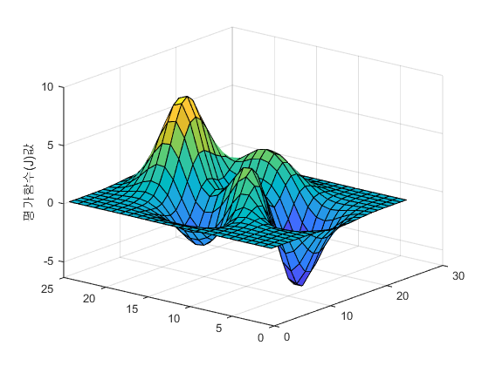
알고리즘
Stochastic Parallel Gradient Descent
평가 함수의 미분값(기울기)을 사용
Fitting된 지점
global minimal/ maximal
local minimal/ maximal
global maximal을 찾기 위해
기울기 값에 조정이 필요
→ Gamma 함수 사용
Notes:
J, Delta u 가 무엇인지 간단한 설명

Slide 5
reduced 시뮬레이션
조건 설정
n개 beam의 결합 (n개 beam 모두 초기 intensity = 1)
n개의 beam의 위상을 0.5 (0.0796*(2*pi)) 로 고정
n개의 beam의 위상을 바꾸어 주면서 최대 값을 찾아가도록 fitting
n개의 beam의 위상이 같을 경우 intensity = $n^{2}$
Notes:
J, Delta u 가 무엇인지 간단한 설명

Slide 6
reduced 시뮬레이션
변수가 둘인 경우
Gamma(n) = (1-(n/1000)+(100/(n^1.2)))/max(Target_Intensity_Sum);
Notes:
J, Delta u 가 무엇인지 간단한 설명

Slide 7
reduced 시뮬레이션
변수가 둘인 경우
Notes:
J, Delta u 가 무엇인지 간단한 설명

Slide 8
reduced 시뮬레이션
변수가 셋인 경우
Gamma(n) = (1-(n/1000)+(100/(n^6)))/Target_Intensity_Sum(n);
Notes:
J, Delta u 가 무엇인지 간단한 설명

Slide 9
reduced 시뮬레이션
변수가 셋인 경우
Notes:
J, Delta u 가 무엇인지 간단한 설명

Slide 10
reduced 시뮬레이션
변수가 넷인 경우
Gamma(n) = (1-(n/1000)+(100/(n^1.2)))/max(Target_Intensity_Sum);
Notes:
J, Delta u 가 무엇인지 간단한 설명

Slide 11
reduced 시뮬레이션
변수가 넷인 경우
Notes:
J, Delta u 가 무엇인지 간단한 설명

Slide 12
reduced 시뮬레이션
변수가 다섯인 경우
Gamma(n) = (1-(n/1000)+(100/(n^1.2)))/max(Target_Intensity_Sum);
Notes:
J, Delta u 가 무엇인지 간단한 설명

Slide 13
reduced 시뮬레이션
변수가 다섯인 경우
Notes:
J, Delta u 가 무엇인지 간단한 설명

Slide 14
reduced 시뮬레이션
변수가 여섯인 경우
Gamma(n) = (1-(n/1000)+(100/(n^5)))/max(Target_Intensity_Sum);
Notes:
J, Delta u 가 무엇인지 간단한 설명

Slide 15
reduced 시뮬레이션
변수가 여섯인 경우
Notes:
J, Delta u 가 무엇인지 간단한 설명

Slide 16
NEXT PLAN
16X16 SLM 시뮬레이션
실제 SLM system에 적용

Slide 17
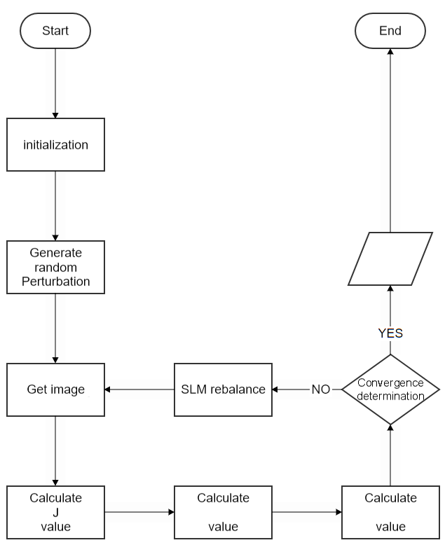


ref
전체적인 SPGD알고리즘 흐름도
return
data
$$δJ$$
$${\tilde{J}}_{j}^{′}=δJδu_{j}$$

Slide 18
포스터 개요
개략도
본 연구의 배경(논문들)
주요 알고리즘 설명(개략도/장점/단점)
실험 과정 및 결과
의의
Notes:
J, Delta u 가 무엇인지 간단한 설명

Slide 19
포스터 개요
background
적응형 광학
빛의 산란은 광학계의 침투 깊이와 해상도에 큰 영향을 줌
다양한 산란체에 의해 투과율과 광학적 해상도가 저하
→ 이를 보정하여 광 경로 내의 산란체에 의한 효과 상쇄
Notes:
J, Delta u 가 무엇인지 간단한 설명

Slide 20
포스터 개요
background
Spatial Light Modulator(SLM)
레이저 Beam에 공간적인 변조를 가함
액정에 전압을 가하여 입사 beam의 유효 굴절률을 변경 → 0~2π까지 위상 변경
Notes:
J, Delta u 가 무엇인지 간단한 설명

Slide 21
포스터 개요
의의
SPGD를 시뮬레이션 환경에서 구현
SPGD와 Genetic algorithm의 속도 차이 확인
실시간 적응형 광학에서 사용 가능성 확인

Slide 22
논문 리뷰
Intelligent control of mode-locked femtosecond pulses by time-stretch-assisted real-time spectral analysis
Notes:
J, Delta u 가 무엇인지 간단한 설명

